Slide 1
UBND QUẬN LONG BIÊN
TRƯỜNG MN TUỔI HOA
Lĩnh vực: Phát triển ngôn ngữ
Đề tài: Thơ: “Đèn giao thông”
Lứa tuổi: 3 – 4 tuổi
Giáo viên: Đào Thị Bằng
Năm học:2021-2022

Slide 2
Ổn định tổ chức, gây hứng thú:
Cô và trẻ hát bài hát: “Em qua ngã tư
đường phố”

Slide 4
2. Phương pháp, hình thức tổ chức:

Slide 7
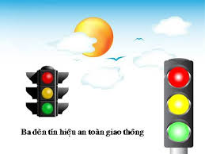
Đèn xanh, đèn đỏ, đèn vàng
Ba đèn tín hiệu an toàn giao thông

Slide 8
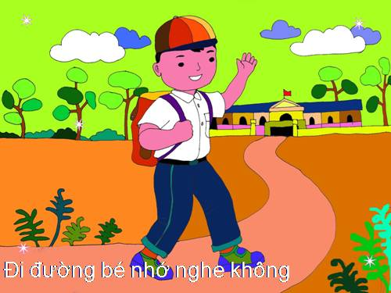

Slide 10
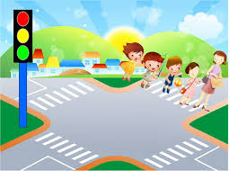
Đèn vàng chậm lại dừng thôi

Slide 11
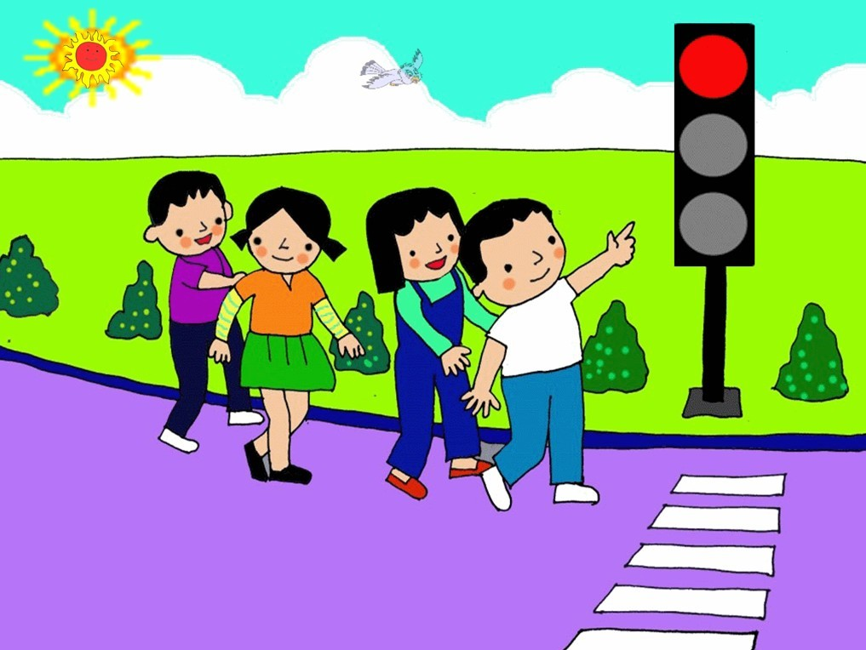
Đèn đỏ dừng lại, kẻo rồi tông nhau

Slide 12
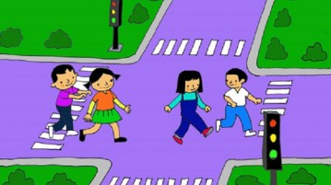
Bé ngoan, bé giỏi thuộc lâu
Xanh đi, đèn đỏ dừng mau đúng rồi

Slide 13
Đàm thoại:

Slide 14
Bài thơ cô vừa đọc có tên là gì?
Do ai sáng tác?
Hết giờ
2
3
4
5
1
Bài thơ: “ Đèn giao thông”
Tác giả: Mỹ Trang

Slide 15
Đèn giao thông có màu gì?
Hết giờ
2
3
4
5
1
Đèn xanh, đèn đỏ, đèn vàng

Slide 16
Đèn xanh báo hiệu điều gì?
Hết giờ
2
3
4
5
1

Slide 17
Đèn vàng báo hiệu điều gì?
Hết giờ
2
3
4
5
1
Đèn vàng chậm lại dừng thôi

Slide 18
Khi đèn đỏ bật lên các phương tiện giao thông phải làm gì?
Hết giờ
2
3
4
5
1
Đèn đỏ dừng lại, kẻo rồi tông nhau

Slide 19
Bé ngoan bé nhớ điều gì?
Hết giờ
2
3
4
5
1
Bé ngoan, bé giỏi thuộc lâu
Xanh đi, đèn đỏ dừng mau đúng rồi

Slide 21
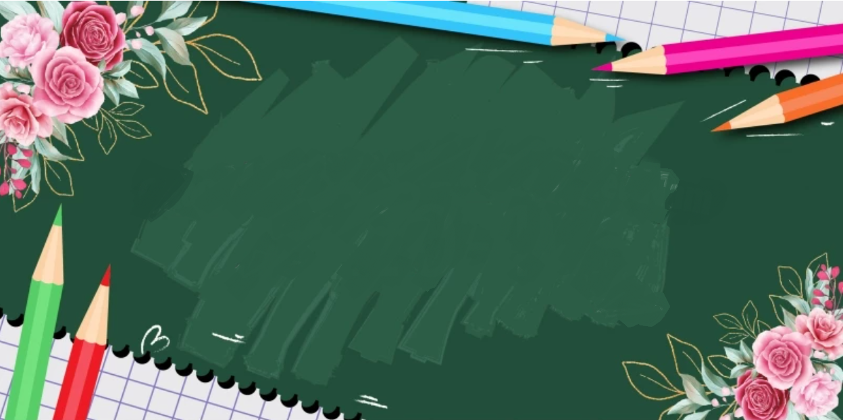
Xin chào và hẹn gặp lại!

